Slide 1


Meet the Talents
创新人才大会
2013 北京（第一期）
主办机构：

Slide 2


Welcome to “Meet the Talents”
欢迎来到第一期创新人才大会！
鸣谢所有到场的企业、嘉宾、媒体
以及听众朋友！

Slide 3
现场WIFI:MSFTGUEST
Username:lucy3wcoffee
Password:Hc2df7a9
现场观众可以随时编辑包含
#Meet the Talents#的内容发送到新浪微博

Slide 4

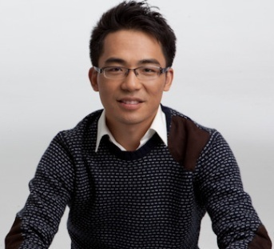
主办机构致辞
中国互联网行业领军企业，创业家/投资人组成的人脉圈
3W咖啡创始人许单单
Danseq投资咨询公司CEO；毕业于北京大学；曾任华夏基金互联网行业首席分析师、平安证券互联网行业分析师、腾讯高级战略经理，2005-2006年创业做电子商务。

Slide 5

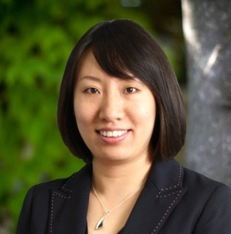
主办机构致辞
www.zhikongjian.com
中国专业人才的社交招聘网站，服务创业企业的人才需求
职空间CEO靳问
曾任KPCB凯鹏华盈创业投资基金董事，负责被投资公司人力资源战略，招聘和组织发展。全球十大猎头公司仕达富和Hays Plc中国区经理和区域总监。有14年高级人才招聘和人力资源管理经验。

Slide 6

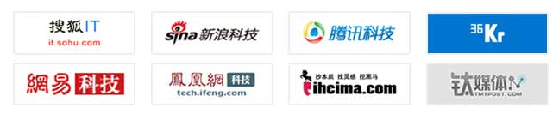
合作企业与媒体介绍
联合主办：
合作媒体：

Slide 7
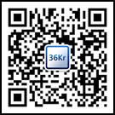












参会招聘企业介绍
九合创投旗下企业
真格基金旗下企业
微软云加速旗下企业
创新工场旗下企业
致景投资

Slide 8












参会招聘企业介绍
亚 杰 商 会 会 员 企 业
其 他 企 业

Slide 9
会议议程
13:50-14:20 主题演讲：进入创业公司的风险与机遇
演讲嘉宾：王啸（著名天使投资人、九合创投管理合伙人）
主题内容：加入创业企业，何时是最佳时机？大公司是最好的职业归宿吗？什么样的人适合创业？如何在创业企业获得成功？如何判断式邀请你加入的创业公司是不是“靠谱”？创业公司中有哪些成长机会？
14:20-14:50 主题演讲：百度二次创业机会和人才理念
演讲嘉宾：陈尚义（百度技术委员会理事长）
主题内容：巨头公司的创新基因，巨头公司的第二次创业机遇，如何呼唤狼性，巨头如何为创新人才提供发展空间
14:50-15:20 主题演讲：打造高效团队
演讲嘉宾：王淮（Facebook早期员工、景致投资合伙人）
主题内容：揭秘Facebook在不同发展阶段的用人机制和人才理念，讲述硅谷造富运动和人才发展的必然联系；
15:20-16:00 论坛讨论：什么样的人才在创新创业企业能够获得成功？
论坛主席：许红梅（创新工场人力资源副总裁）
论坛嘉宾：潘国华（宜搜副总裁）梁信屏（力美广告CTO）郭基梅（亚杰商会秘书长）
肖盾(真格旗下一起作业网联合创始人) 徐瑾（中国电信天翼创投投资与合作主管)
16:00-16:30 主题演讲：What’s next?
演讲嘉宾：申元庆(微软亚太研发集团·首席运营官)
主题内容：优秀的创新团队有哪些特质？如何寻找你的合伙人与骨干团队？如何将一个idea变成可行的商业方案？
16:30-18:00 Meet the Talents

Slide 10
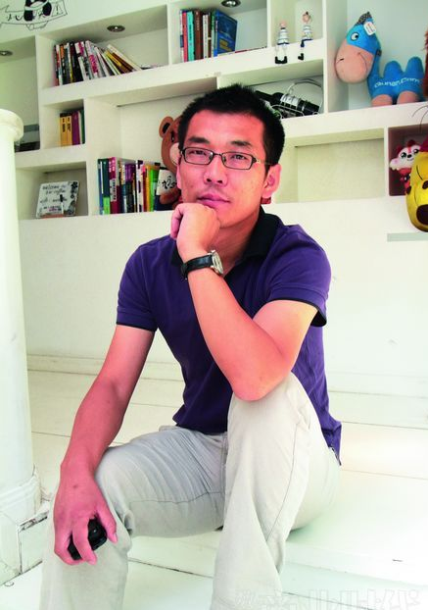

演讲嘉宾
王啸
著名天使投资人、九合创投管理合伙人;
百度“七剑客”创始团队成员。
九合创投是天使风险投资基金，关注并投资早期互联网／移动互联网创业公司和团队,由王啸于2011年创立。
九合创投曾投资36氪、下厨房、豆果美食、暴雨游戏、亿思创世、灯鹭、AppleTreeBooks、易联致远、极阅、iTools、美餐网、7k7k游戏、一听音乐网、堆糖、来来网、哇噻网、Masa Maso、米奇、蜜壳儿、锦食送、V电影、爱唱、果酷、苹果园、考拉迷你 等项目。

Slide 11

Meet the Talents(创新人才大会)
主题演讲：进入创业公司的风险与机遇

Slide 12
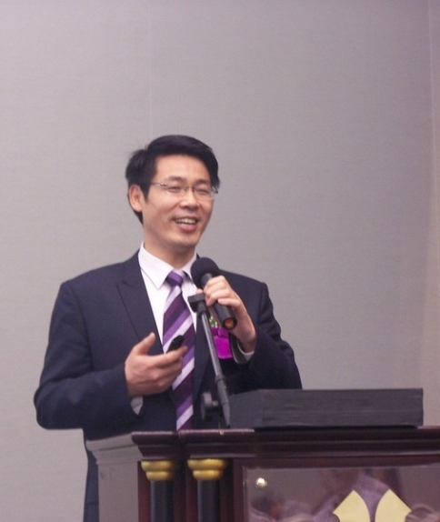

演讲嘉宾
陈尚义
现任百度技术委员会理事长;
中国电子学会常务理事，北航和合工大兼职教授，中科院研究生导师，北航计算机校友会会长，国家科技重大专项（03专项）总体组专家，国防科工局和CSIP特聘专家，中国非结构化数据标准工作组副组长，IEEE-CS授权培训机构高级讲师，W3C（World Wide Web Consortium）代表。
先后在 Netfront Communication Co，新加坡国立大学KRDL 实验室，美国硅谷Ipedo Inc.，中软任通用产品中心从事高技术研发和管理工作;2011年初加入百度。

Slide 13
Meet the Talents(创新人才大会)
主题演讲：百度二次创业机会和人才理念

Slide 14
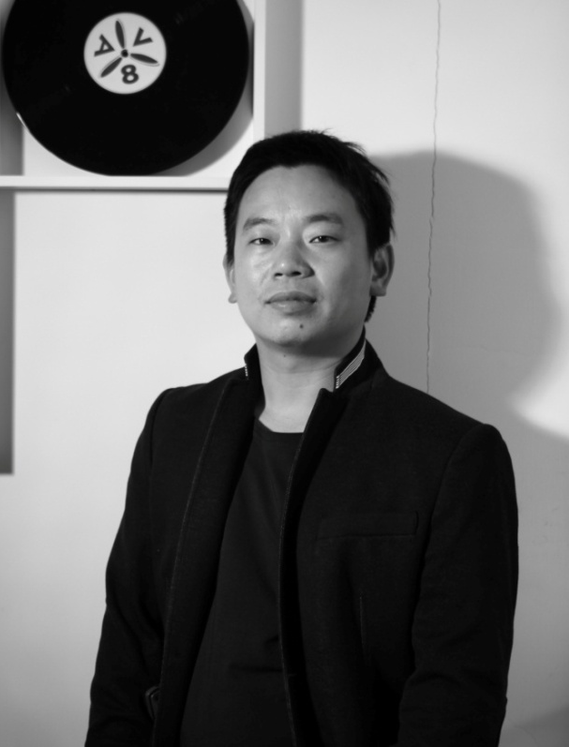

演讲嘉宾
王淮
Facebook早期员工，打造《FACEBOOK》作者
现致景投资合伙人; 大众点评网百姓网顾问。
《打造FACEBOOK》作者;现在致景投资创始合伙人。
原Facebook中国籍的第二位工程师和第一位研发经理, 早期Facebook华人工程师的主要入职推荐人。曾负责支付后台, 安全系统和客服工具整个产品和技术架构的研发, 包括整个团队从无到有从小到大的打造。并兼任大众点评和百姓网的CEO顾问。主要关注领域为基于社区的移动互联网创业, 大数据,云应用和支付系统. 浙江大学计算机系学士, 俄亥俄州立大学计算机专业硕士和斯坦福大学管理科学和工程专业硕士。

Slide 15
Meet the Talents(创新人才大会)
主题演讲： 打造高效团队

Slide 16

Meet the Talents(创新人才大会)
论坛讨论：什么样的人才在创业企业能够获得成功？

Slide 17
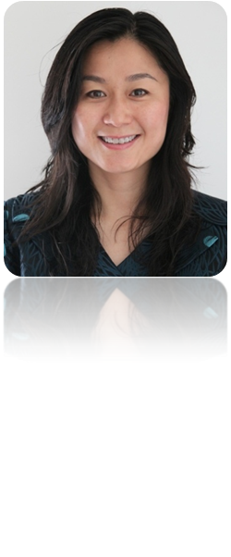
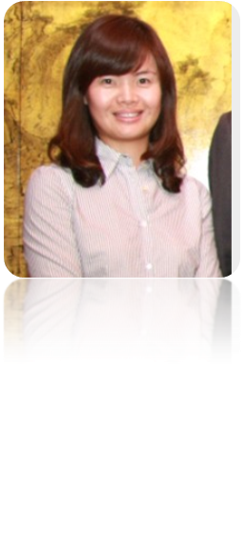
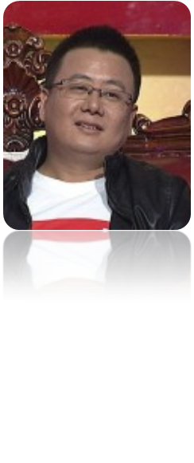
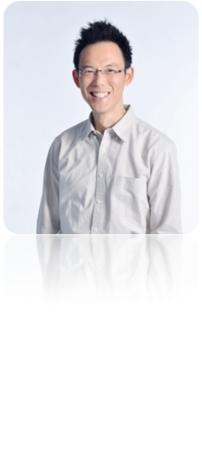


论坛主席及嘉宾
许红梅
创新工场人力资源副总裁，
拥有十五年人力资源管理经验。
梁信屏
北京力美广告有限公司CTO;前百度凤巢核心技术，谷歌Adsense负责人；加利福尼亚大学计算机科学理学士，斯坦福大学博士；
潘国华
宜搜科技副总裁，曾任职腾讯集团、奇虎360人力资源总监、金山网络副总裁。
郭基梅
AAMA亚杰商会秘书长
肖盾
真格旗下一起作业网联合创始人；
徐瑾
中国电信天翼创投投资与合作主管

Slide 18
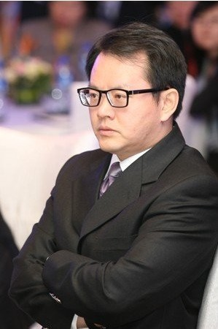

演讲嘉宾
申元庆
微软亚太研发集团首席运营官;
兼任数家科技公司董事会成员。毕业于加利福尼亚大学Santa Barbara分校，获得计算机科学硕士学位。
在微软工作的18年里，申元庆先生在产品研发和市场销售领域先后担任过多项管理职务。目前担任微软亚太研发集团首席运营官,向微软全球资深副总裁、微软亚太研发集团主席张亚勤博士汇报。
作为微软在中国的领导团队成员，申元庆先生长期负责微软在中国的合作伙伴关系及生态系统建设，具有深厚的技术背景，并拥有丰富的商业运营和管理经验。管理。

Slide 19
Meet the Talents(创新人才大会)
主题演讲：What’s next?

Slide 20

Meet the Talents(创新人才大会)
交流时间

Slide 21
Meet the Talents
创新人才大会

